Slide 1
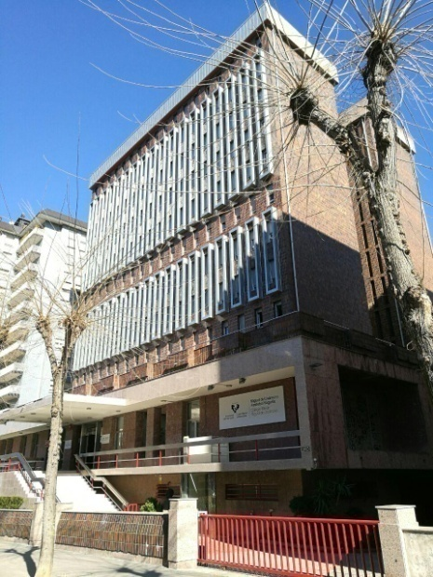
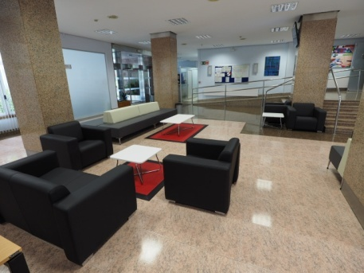
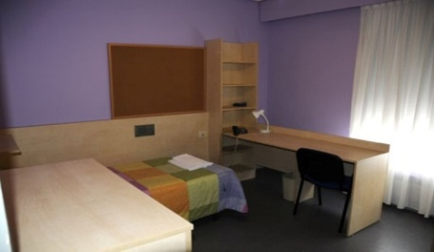
UDA IKASTAROAK
CURSOS
DE VERANO
MIGUEL DE UNAMUNO
IKASTETXE NAGUSIA
Erreserba nola egin
Egin ezazu zure matrikula www.uik.eus gunean.
Matrikularen onespenarekin batera promozio kode bat jasoko duzu Miguel de Unamuno Ikastetxe Nagusian tarifa bereziekin erreserba egiteko aukera emango dizuna.
Bidali zure eskaera unamuno@ehu.eus emailera kode promozionala adieraziz.
Lehendakari Agirre Etorbidea, 140 | 48015 Bilbao
www.ehu.eus/unamuno
Deskribapena
Miguel de Unamuno UPV/EHUk Bilbon eskeintzen duen Ikastetxe Nagusia da.
PREZIOAK
IOS
Gela mota
Ohe bakarreko gela | 35 €
BEZ barne. Gosaria bane.

